Slide 1
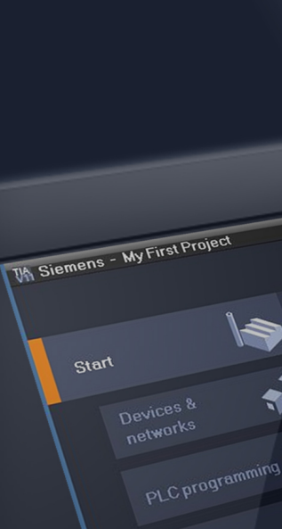
Ngày 01
Tổng quan về WinCC Professional
Thực hiện:
Nguyễn Anh Đức

Slide 2
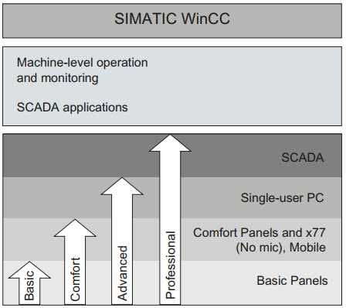
WINCC PROFESSIONAL
Giới thiệu
Tạo dự án
Lưu trữ tags
Alarm, Trend, Faceplate
User administration
Kết nối S7-1200
Phạm vi hoạt động của sản phẩm
WinCC (TIA Portal) là một phần mềm kỹ thuật, trong đó thành phần WinCC Professional để định cấu hình cho hệ thống SCADA.
Notes:
How presentation will benefit audience: Adult learners are more interested in a subject if they know how or why it is important to them.
Presenter’s level of expertise in the subject: Briefly state your credentials in this area, or explain why participants should listen to you.

Slide 3
WINCC PROFESSIONAL
Giới thiệu
Tạo dự án
Lưu trữ tags
Alarm, Trend, Faceplate
User administration
Kết nối S7-1200
Định cấu hình cho hệ thống
 | WinCC Professional | WinCC Runtime Professional
Chức năng | - Cấu hình bảng điều khiển và PCs với WinCC Runtime Advanced hoặc hệ thống SCADA WinCC Runtime Professional. | - Là một hệ thống SCADA để cấu trúc một cấu hình khác nhau, từ hệ thống một trạm đến hệ thống nhiều trạm bao gồm máy tính client hoặc web client.
License | - Có các license 512, 4096 và max. PowerTags. | - Có các license 128, 512, 2k, 4k, 8k, 64k, 100k, 150k và 256k PowerTags
Yêu cầu cấu hình (Áp dụng với phiên bản WinCC V16) | - Phần cứng: + Vi xử lý: Tối thiểu Intel® Core™ i5-6440M 3.4 GHz + Bộ nhớ RAM: 16 GB hoặc hơn, tối thiểu 4GB + Ổ cứng: SSD, dung lượng trống tối thiểu 50GB + Đồ họa: Tối thiểu 1920 x 1080 - Hệ điều hành: + Windows 10 Pro Version 1809 / 1903 (OS Build 17763/ 18362) + Windows 10 Enterprise Version 1809 / 1903 (OS Build 17763/ 18362) + Windows 10 Enterprise LTSB 2015 (OS Build 10240) + Windows 10 Enterprise LTSB 2016 (OS Build 14393) + Windows 10 Enterprise LTSC 2019 (OS Build 17763) + Windows Server 2012 R2 x64 StdE (full installation) + Windows Server 2016 Standard (full installation) + Windows Server 2019 Standard (full installation) | - Phần cứng: + Vi xử lý: Tối thiểu Intel® DualCore™ i3 1.6 GHz + Bộ nhớ RAM: Tối thiểu 8GB + Ổ cứng: S-ATA, dung lượng trống tối thiểu 20GB + Đồ họa: Tối thiểu 1366 x 768 - Hệ điều hành: + Windows 10 Pro Version 1809 / 1903 (OS Build 17763/ 18362) + Windows 10 Enterprise Version 1809 / 1903 (OS Build 16299 / 17134) + Windows 10 Enterprise LTSB 2015 (OS Build 10240) + Windows 10 Enterprise LTSB 2016 (OS Build 14393) + Windows 10 Enterprise LTSC 2019 (OS Build 17763) + Windows Server 2012 R2 x64 StdE (full installation) + Windows Server 2016 Standard (full installation) + Windows Server 2019 Standard (full installation)
Basic Panels
Comfort Panels, Mobile Panels
Panel PC, Standard PC
SCADA

Slide 4
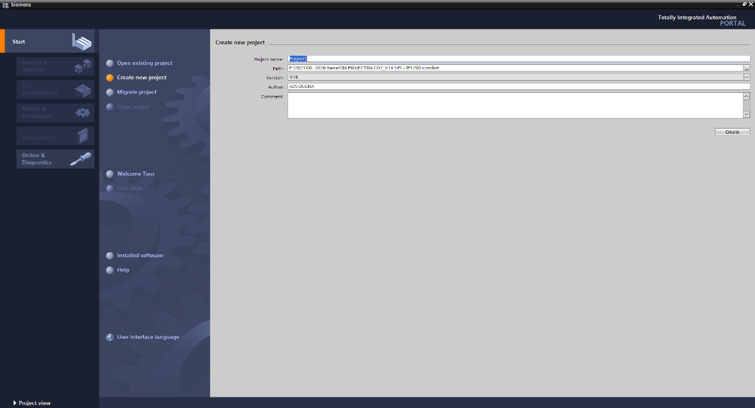
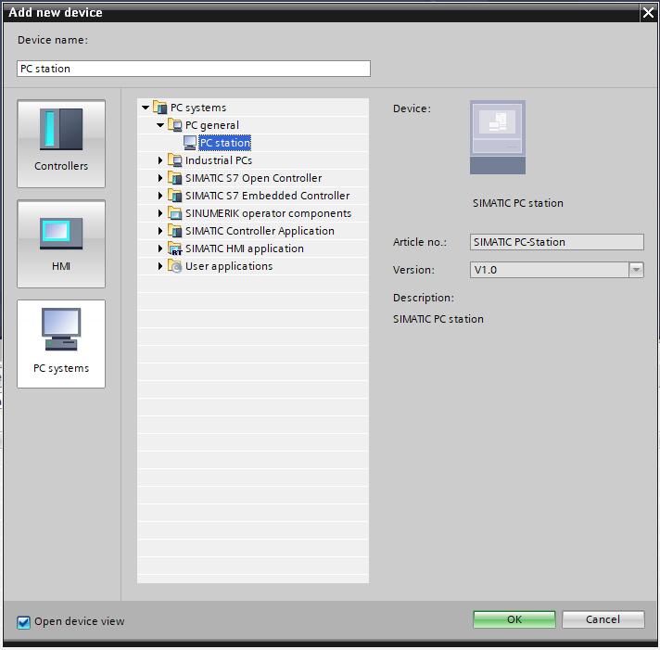
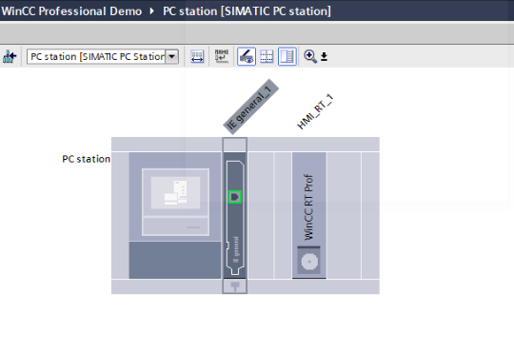
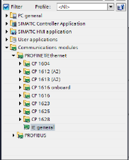
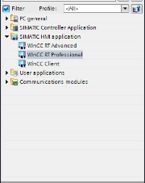
WINCC PROFESSIONAL
Giới thiệu
Tạo dự án
Lưu trữ tags
Alarm, Trend, Faceplate
User administration
Kết nối S7-1200
Tạo dự án mới
1. Create new project
2. Lựa chọn PC Station
3. Cấu hình Hardware
Notes:
How presentation will benefit audience: Adult learners are more interested in a subject if they know how or why it is important to them.
Presenter’s level of expertise in the subject: Briefly state your credentials in this area, or explain why participants should listen to you.

Slide 5
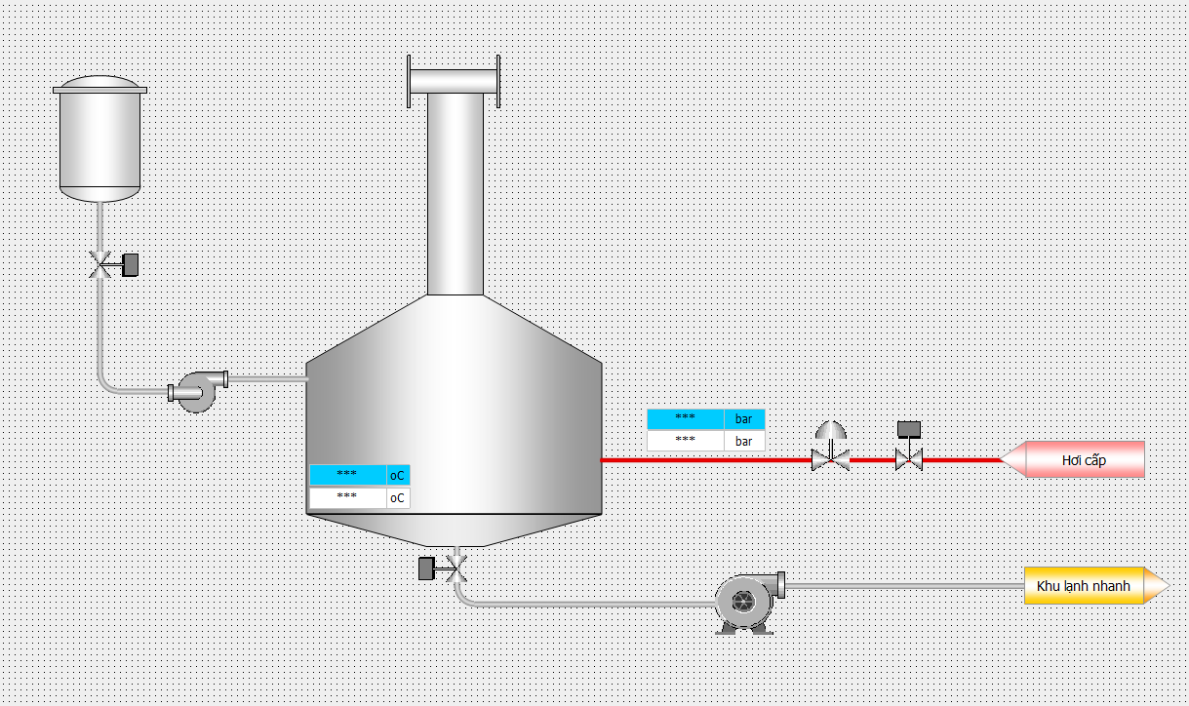
WINCC PROFESSIONAL
Giới thiệu
Tạo dự án
Lưu trữ tags
Alarm, Trend, Faceplate
User administration
Kết nối S7-1200
Tạo trang giao diện
Trong WinCC Professional bạn tạo các màn hình mà người vận hành có thể sử dụng để điều khiển và giám sát máy mọc, các khu vực trong nhà máy.
Khi bạn tạo màn hình, các đối tượng mẫu hỗ trợ bạn hình dung quy trình, tạo hình ảnh về nhà máy của bạn và xác định giá trị quy trình.
Hình minh họa giao diện vận hành và giám sát nồi sôi hoa trong nhà máy bia
Notes:
How presentation will benefit audience: Adult learners are more interested in a subject if they know how or why it is important to them.
Presenter’s level of expertise in the subject: Briefly state your credentials in this area, or explain why participants should listen to you.

Slide 6
WINCC PROFESSIONAL
Giới thiệu
Tạo dự án
Lưu trữ tags
Alarm, Trend, Faceplate
User administration
Kết nối S7-1200
Giới thiệu màn hình (Screen)
Chèn một đối tượng bạn cần để đại diện cho một quá trình vào màn hình của bạn.
Định cấu hình đối tượng thành tương ứng với các yêu cầu của quy trình của bạn.
Một màn hình có thể bao gồm phần tử tĩnh và động:
Phần tử tĩnh
Là các đối tượng có trạng thái không thay đổi, không phụ thuộc vào quy trình.
Ví dụ:
Text
Tank
Đường ống
Phần tử động
Là các yếu tố động, thay đổi trạng thái của chúng dựa trên quy trình.
Ví dụ:
Nhiệt độ
Áp suất
Bơm, van
Notes:
How presentation will benefit audience: Adult learners are more interested in a subject if they know how or why it is important to them.
Presenter’s level of expertise in the subject: Briefly state your credentials in this area, or explain why participants should listen to you.

Slide 7
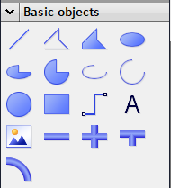
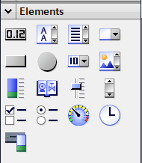
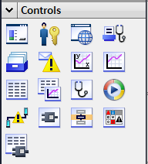
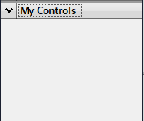
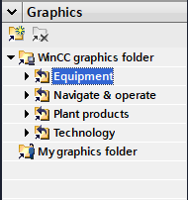
WINCC PROFESSIONAL
Giới thiệu
Tạo dự án
Lưu trữ tags
Alarm, Trend, Faceplate
User administration
Kết nối S7-1200
Giới thiệu đối tượng (Object)
Đối tượng là các yếu tố đồ hòa mà bạn sử đụng để thiết kế cho dự án của mình.
Thẻ “Toolbox” là nơi chứa tất cả đối tượng có thể được sử dụng cho thiết bị HMI.
Nếu một màn hình đang mở, Toolbox sẽ có các thành phần sau:
Bao gồm các đối tượng đồ họa cơ bản:
Line.
Text.
Circle.
Graphic view…
Bao gồm các yếu tố điều khiển cơ bản:
I/O field.
Button.
Symbol library.
Gauge…
Bao gồm các chức năng điều khiển nâng cao:
User view.
Trend view.
Alarm view.
…
My Control có thể thêm các điều khiển Activex và .Net
Graphic đó là các hình ảnh đồ họa được phân theo chủ đề.
Notes:
How presentation will benefit audience: Adult learners are more interested in a subject if they know how or why it is important to them.
Presenter’s level of expertise in the subject: Briefly state your credentials in this area, or explain why participants should listen to you.

Slide 8

WINCC PROFESSIONAL
Giới thiệu
Tạo dự án
Lưu trữ tags
Alarm, Trend, Faceplate
User administration
Kết nối S7-1200
Thiết kế một đối tượng (object)
Thực hành:
Tạo một trang Screen mới và thêm vào đó đối tượng Rectangle. Tiếp tục truy cập vào thuộc tính của đối tượng và bắt đầu thay đổi một số mục, mục tiêu là tùy biến đối tượng trở nên thân thiện và trực quan hơn. Trong cửa sổ Inspector Window, lựa chọn “Properties > Properties > Appearance”. Trong hộp Background cài đặt các thông số sau:
+ Kích hoạt Fill level.
+ Cài đặt Fill level mức 50%
+ Kiểu Fill pattern lựa chọn Horizontal gradient with 3 colors ( )
Thêm đối tượng Symbol library, trong mục “Properties > Properties > General” lựa chọn hình ảnh van. Hãy đi tới mục “Properties > Properties > Appearance” lựa chọn Fill style sang Shađe, sau đó thay đổi Background color thành màu xanh.
Notes:
How presentation will benefit audience: Adult learners are more interested in a subject if they know how or why it is important to them.
Presenter’s level of expertise in the subject: Briefly state your credentials in this area, or explain why participants should listen to you.

Slide 9






WINCC PROFESSIONAL
Giới thiệu
Tạo dự án
Lưu trữ tags
Alarm, Trend, Faceplate
User administration
Kết nối S7-1200
Làm việc với đối tượng (object)
Các tùy chọn để chỉnh sửa một đối tượng:
1. Copy, paste và delete.
5. Chọn nhiều đối tượng đồng thời
Thao tác Ctrl+V, Ctrl+P, Delete
Thao tác Ctrl + chọn đối tượng và kéo thả để insert nhanh.
Vẽ một khung xung quanh khu vực đối tượng
Nhấn giữ Shift + chọn đối tượng
2. Di chuyển một đối tượng lên trước hoặc ra sau đối tượng khác.
6. Định vị lại và thay đổi kích thước nhiều đối tượng
Căn chỉnh hàng cho nhiều đối tượng.
Căn chỉnh kích thước đối tượng theo đối tượng khác
Căn chỉnh giãn cách đều nhiều đối tượng
3. Xoay và lật ngược đối tượng.
4. Xác định trình tự cho các đối tượng.
Notes:
How presentation will benefit audience: Adult learners are more interested in a subject if they know how or why it is important to them.
Presenter’s level of expertise in the subject: Briefly state your credentials in this area, or explain why participants should listen to you.

Slide 10
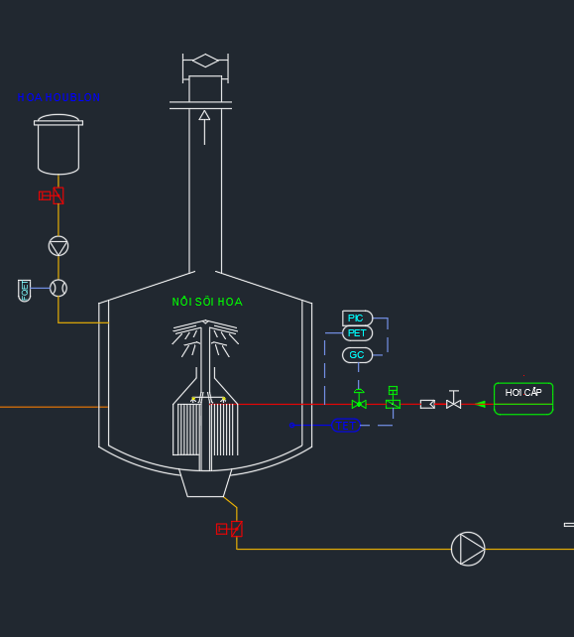
WINCC PROFESSIONAL
Giới thiệu
Tạo dự án
Lưu trữ tags
Alarm, Trend, Faceplate
User administration
Kết nối S7-1200
Làm việc với đối tượng (object)
Thực hành:
Thêm các đối tượng trong sơ đồ PID sau lên giao diện: Bơm, van, cảm biến nhiệt độ, áp suất, tank…
- Sắp xếp các đối tượng trên giao diện theo sơ đồ PID mẫu. Hãy nhớ sử dụng các công cụ tùy chỉnh làm việc với đối tượng. Nó sẽ giúp bạn làm việc hiệu quả hơn.
Notes:
How presentation will benefit audience: Adult learners are more interested in a subject if they know how or why it is important to them.
Presenter’s level of expertise in the subject: Briefly state your credentials in this area, or explain why participants should listen to you.

Slide 11
WINCC PROFESSIONAL
Giới thiệu
Tạo dự án
Lưu trữ tags
Alarm, Trend, Faceplate
User administration
Kết nối S7-1200
Làm việc với lớp (Layers)
Các layer trong một screen:
Một màn hình bao gồm 32 lớp và bạn có thể đặt tên bất kỳ cho các lớp.
Nếu đã gán đối tượng cho các lớp, bạn cần quản lý được cấu trúc của màn hình.
Các đối tượng của lớp 0 nằm trên nền màn hình, trong khi các đối tượng lớp tiếp theo (tới 31) nằm ở phía trước.
Screen
Layer 0
Layer 1
Layer 2
Layer 29
Layer 30
Layer 31
…
Các đối tượng trên một layer:
Các đối tượng của một lớp (layer) cũng được xếp theo thứ bậc.
Khi tạo một giao diện, đối tượng được chèn đầu tiên sẽ nằm ở phía sau trong lớp. Mỗi đối tượng tiếp theo được đặt một vị trí về phía trước.
Tuy nhiên, ta có thể thao tác di chuyển vị trí của đối tượng trong một lớp.
Layer 0
Object 1 Move backward
Object 1
Object 2
Object 1
Object 2
Object 1 Move forward
Notes:
How presentation will benefit audience: Adult learners are more interested in a subject if they know how or why it is important to them.
Presenter’s level of expertise in the subject: Briefly state your credentials in this area, or explain why participants should listen to you.

Slide 12
WINCC PROFESSIONAL
Giới thiệu
Tạo dự án
Lưu trữ tags
Alarm, Trend, Faceplate
User administration
Kết nối S7-1200
Làm việc với lớp (Layers)
Thực hành:
Gán đối tượng Pipe, Tank vào Layer 02 và sửa tên lớp thành Layer - Static Object.
Thêm đối tượng bộ gia nhiệt nồi sôi hoa vào Layer 02. Di chuyển đối tượng lên trước và về sau đối tượng nồi sôi hoa.
Notes:
How presentation will benefit audience: Adult learners are more interested in a subject if they know how or why it is important to them.
Presenter’s level of expertise in the subject: Briefly state your credentials in this area, or explain why participants should listen to you.

Slide 13
Ngày 02
Lưu trữ tags
Thực hiện:
Nguyễn Anh Đức

Slide 14
WINCC PROFESSIONAL
Giới thiệu
Tạo dự án
Lưu trữ tags
Alarm, Trend, Faceplate
User administration
Kết nối S7-1200
Khái niệm cơ bản về Tags
Các giá trị quy trình (Process value) được chuyển tiếp trong thời gian chạy Runtime bằng các thẻ.
Giá trị quy trình là dữ liệu được lưu trữ trong bộ nhớ của một trong những hệ thống tự động hóa được kết nối. Chúng đại diện cho trạng thái của một nhà máy, chẳng hạn nhiệt độ, báo mức…
WinCC làm việc với 2 loại tag:
External tag | Internal tag
Tạo liên kết giữa WinCC và hệ thống tự động hóa. Giá trị của External tag tương ứng giá trị của Process value từ bộ nhớ hệ thống tự động hóa. Giá trị của External tag được xác định bằng cách đọc giá trị của Process value từ hệ thống tự động hóa. Ngược lại, External tag cũng có thể ghi giá trị lên Process value của hệ thống tự động hóa. | Các Internal tag không có liên kết quy trình và chỉ chuyền tải các giá trị trong WinCC. Giá trị của tag chỉ có khi runtime đang hoạt động.
EXTERNAL TAG
Process Value
INTERNAL TAG
WINCC
Automation System
Notes:
How presentation will benefit audience: Adult learners are more interested in a subject if they know how or why it is important to them.
Presenter’s level of expertise in the subject: Briefly state your credentials in this area, or explain why participants should listen to you.

Slide 15
WINCC PROFESSIONAL
Giới thiệu
Tạo dự án
Lưu trữ tags
Alarm, Trend, Faceplate
User administration
Kết nối S7-1200
Giới thiệu về bảng HMI tags
Bảng HMI tag chứa các định nghĩa của HMI tag áp dụng trên tất cả các thiết bị.
Một bảng HMI tag được tạo tự động cho mỗi thiết bị HMI được tạo trong dự án.
Trong cây dự án có một thư mục “HMI tag” cho mỗi thiết bị HMI. Các bảng sau đây có thể được chứa trong thư mục này:
+ Default tag table
+ User – defined tag tables
+ Table of all tags.
Default tag table | User – defined tag tables | All tags
Đây là bảng tag mặc định cho mỗi thiết bị HMI của dự án. Không thể xóa hoặc di chuyển. Chứa các tag HMI và tùy thuộc vào thiết bị HMI, cũng có các tag hệ thống. Có thể khai báo tất cả các tag trong bảng này, nếu cần thiết có thể bổ sung các bảng User-defined tag. | Có thể tạo nhiều bảng User-defined tag cho mỗi thiết bị HMI để nhóm các tag theo yêu cầu của người lập trình. Có thể đổi tên, tập hợp thành nhóm hoặc xóa bảng User-defined tag. Việc nhóm các bảng tag, hãy tạo thêm thư mục con trong thư mục HMI tag. | Bảng “All tag” hiển thị tổng quan về tất cả các HMI tag và tag hệ thống. Bảng này không thể xóa, đổi tên hay di chuyển.
Notes:
How presentation will benefit audience: Adult learners are more interested in a subject if they know how or why it is important to them.
Presenter’s level of expertise in the subject: Briefly state your credentials in this area, or explain why participants should listen to you.

Slide 16
WINCC PROFESSIONAL
Giới thiệu
Tạo dự án
Lưu trữ tags
Alarm, Trend, Faceplate
User administration
Kết nối S7-1200
Làm việc với tags – tạo external tags
Bạn có thể truy cập một địa chỉ trong PLC thông qua PLC tag bằng External tag. Các tùy chọn có sẵn để giải quyết:
+ Symbolic addressing
+ Absolute addressing
Yêu cầu:
+ Bạn đã mở dự án.
+ Một kết nối tới PLC đã được cấu hình.
+ Cửa sổ Inspector Window đang được mở.
Các bước thực hiện:
+ Mở thư mục HMI tag, thêm mới một bảng tag mới có tên “Soi Hoa Tag Table”.
+ Trong bảng tag vừa tạo, tại cột Name, chọn Add new và một tag mới được tạo.
+ Tiếp theo, chọn danh mục “Properties > Properties > General” trong cửa sổ Inspector window. Tại trường Name hãy nhập vào một tên tag.
+ Chọn một kết nối tới PLC trong hộp “Connection”. Nếu không có kết nối nào hiển thị, trước tiên bạn cần tạo một kết nối tới PLC.
+ Nếu kết nối đã được tạo xong, bạn chọn hộp “PLC tag” và chọn một tag PLC đã được tạo.
+ Ngoài ra, cũng có thể tạo External tag bằng cách kéo thả nội dung của data block hoặc trong Global PLC tag vào trong một HMI tag table.
Notes:
How presentation will benefit audience: Adult learners are more interested in a subject if they know how or why it is important to them.
Presenter’s level of expertise in the subject: Briefly state your credentials in this area, or explain why participants should listen to you.

Slide 17
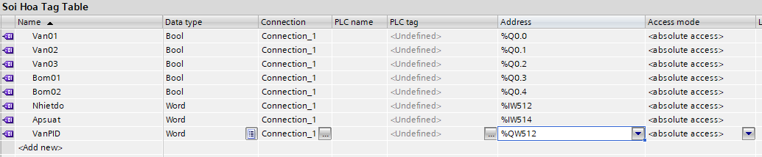
WINCC PROFESSIONAL
Giới thiệu
Tạo dự án
Lưu trữ tags
Alarm, Trend, Faceplate
User administration
Kết nối S7-1200
Làm việc với tags – thực hành
Thực hành:
Tạo External tag cho bài toán PID nồi sôi hoa:
Gán tag cho các đối tượng trên giao diện theo thuộc tính và hành động.
Notes:
How presentation will benefit audience: Adult learners are more interested in a subject if they know how or why it is important to them.
Presenter’s level of expertise in the subject: Briefly state your credentials in this area, or explain why participants should listen to you.

Slide 18
WINCC PROFESSIONAL
Giới thiệu
Tạo dự án
Lưu trữ tags
Alarm, Trend, Faceplate
User administration
Kết nối S7-1200
Lưu trữ tags – Archive logs - Các nguyên tắc cơ bản
Data logging được sử dụng để thu thập, xử lý và ghi nhật ký dữ liệu quá trình từ một hệ thống công nghiệp.
Khi bạn phân tích dữ liệu quy trình đã ghi, bạn có thể trích xuất kinh doanh và kỹ thuật thông tin quan trọng liên quan đến trạng thái hoạt động của hệ thống.
Ứng dụng của data logging:
Sử dụng Data logging để phân tích trạng thái lỗi.
Sử dụng Data logging để ghi lại quy trình.
Phân tích Data logs, trích xuất thông tin cần thiết để tối ưu hóa việc bảo trì – bảo dưỡng.
Phân tích Data logs để đảm bảo các tiêu chuẩn chất lượng được đáp ứng.
Notes:
How presentation will benefit audience: Adult learners are more interested in a subject if they know how or why it is important to them.
Presenter’s level of expertise in the subject: Briefly state your credentials in this area, or explain why participants should listen to you.

Slide 19
WINCC PROFESSIONAL
Giới thiệu
Tạo dự án
Lưu trữ tags
Alarm, Trend, Faceplate
User administration
Kết nối S7-1200
Lưu trữ tags – Data logging – Giới thiệu
Hệ thống ghi nhật ký được sử dụng để ghi dữ liệu trong thời gian chạy Runtime.
Hệ thống ghi nhật ký xử lý các giá trị quá trình được lưu trong cơ sở dữ liệu Runtime và ghi chúng và cơ sở dữ liệu ghi nhật ký (logging).
Quy trình ghi nhật ký:
AS
DM
Log system
DB
Trong đó:
+ Automation system (AS): Lưu các giá trị quy trình được gửi đến WinCC qua các trình điều khiển giao tiếp.
+ Data management (DM): Xử lý các giá trị quy trình và trả chúng về hệ thống ghi nhật ký thông qua các tag quy trình.
+ Log system: Xử lý các giá trị quy trình thu được. Phương pháp xử lý phụ thuộc vào cấu hình của log.
+ Runtime database (DB): Lưu các giá trị quy trình, cái mà đã được ghi nhật ký.
Notes:
How presentation will benefit audience: Adult learners are more interested in a subject if they know how or why it is important to them.
Presenter’s level of expertise in the subject: Briefly state your credentials in this area, or explain why participants should listen to you.

Slide 20
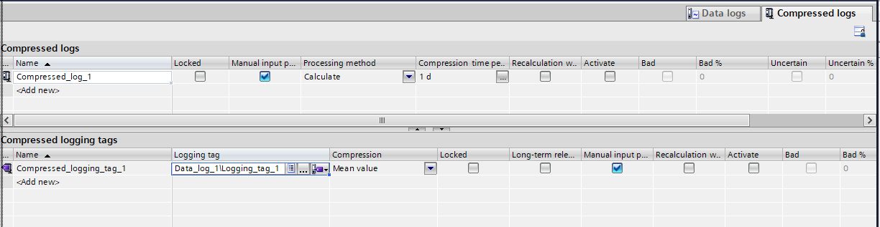
WINCC PROFESSIONAL
Giới thiệu
Tạo dự án
Lưu trữ tags
Alarm, Trend, Faceplate
User administration
Kết nối S7-1200
Lưu trữ tags – Data logging – Logging tags
Giá trị của các External và internal tags được lưu trữ trong các logging tags trong một data log.
Phải có một thẻ lưu trữ được tạo trong data log cho việc ghi dữ liệu tag quy trình.
Có các loại logging tags phù hợp cho các loại dữ liệu tag khác nhau. Điều đó được thể hiện như sau:
Binary tag | Analog tag | Text tag
Lưu trữ các giá trị quy trình nhị phân. Ví dụ: Tín hiệu bật / tắt bơm, van | Lưu trữ các giá trị quy trình bằng số. Ví dụ: Tín hiệu nhiệt độ, áp suất… | Lưu trữ văn bản. Ví dụ: ID sản phẩm, tên mẻ nấu…
Các giá trị quy trình đã lưu trữ có thể được nén
Hành động nén này đạt được thông qua ứng dụng của các hàm toán học. Ví dụ: tính trung bình.
Các giá trị quá trình nén của loại này được lưu trữ trong Compressed logging tags trong Compressed log.
Notes:
How presentation will benefit audience: Adult learners are more interested in a subject if they know how or why it is important to them.
Presenter’s level of expertise in the subject: Briefly state your credentials in this area, or explain why participants should listen to you.

Slide 21
WINCC PROFESSIONAL
Giới thiệu
Tạo dự án
Lưu trữ tags
Alarm, Trend, Faceplate
User administration
Kết nối S7-1200
Lưu trữ tags – Data logging – Phương pháp logging
Bạn có thể sử dụng các phương pháp logging khác nhau để ghi các giá trị của quá trình.
Phương pháp logging được xác định bởi Trigger mode đã chọn. Các phương pháp logging sau có sẵn trong Runtime:
CYCLIC DATA LOGGING
CYCLIC – SELECTIVE DATA LOGGING
DATA LOGGING ON DEMAND
COMPRESSED LOG
DATA LOGGING ON CHANGE
Notes:
How presentation will benefit audience: Adult learners are more interested in a subject if they know how or why it is important to them.
Presenter’s level of expertise in the subject: Briefly state your credentials in this area, or explain why participants should listen to you.

Slide 22
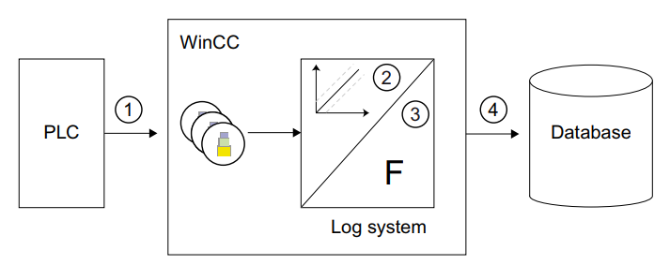
WINCC PROFESSIONAL
Giới thiệu
Tạo dự án
Lưu trữ tags
Alarm, Trend, Faceplate
User administration
Kết nối S7-1200
Lưu trữ tags – Logging methods – Cyclic data logging
Cyclic data logging bắt đầu khi Runtime bắt đầu chạy.
Các giá trị quy trình được thu thập ở mức cố định theo chu kỳ và được lưu trữ trong log database.
Bạn có thể cài đặt các giới hạn.
Cyclic data logging làm việc như thế nào?
Chu kỳ thu thập (1) xác định khi nào giá trị quá trình được đọc từ bộ nhớ PLC được kết nối..
Thành phần Runtime của hệ thống logging xử lý giá trị quá trình:
+ (2) Việc giá trị quy trình có được ghi lại hay không sẽ phụ thuộc vào cách quy định cấu hình hệ thống. Ví dụ: giá trị quy trình có thể phải thay đổi một lượng nhất định hoặc tỷ lệ phần trăm.
+ Hàm logging (3) xác định cách xử lý các giá trị quy trình thu được (ví dụ “lấy trung bình”)
Chu kỳ logging (4) xác định khi nào giá trị quá trình đã xử lý được ghi vào log database.
Notes:
How presentation will benefit audience: Adult learners are more interested in a subject if they know how or why it is important to them.
Presenter’s level of expertise in the subject: Briefly state your credentials in this area, or explain why participants should listen to you.

Slide 23
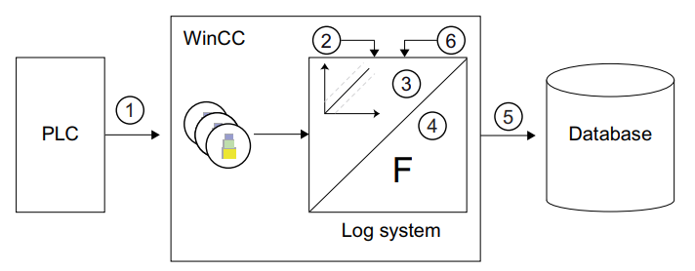
WINCC PROFESSIONAL
Giới thiệu
Tạo dự án
Lưu trữ tags
Alarm, Trend, Faceplate
User administration
Kết nối S7-1200
Lưu trữ tags – Logging methods – Cyclic-selective data logging
Việc bắt đầu ghi dữ liệu được kiểm soát bởi một tag loại “Bool”.
Việc ghi dữ liệu theo chu kỳ được kết thúc bở các sự kiện sau:
+ Khi tag khởi động ghi nhật ký có giá trị “0”.
+ Khi kết thúc Runtime.
Cách thức Cyclic – selective data logging làm việc:
Ghi dữ liệu bắt đầu khi có giá trị “1” trong Runtime (2). Chu kỳ thu thập (1) xác định khi nào giá trị quá trình được đọc từ bộ nhớ PLC được kết nối..
Thành phần Runtime của hệ thống logging xử lý giá trị quá trình:
+ (3) Việc giá trị quy trình có được ghi lại hay không sẽ phụ thuộc vào cách quy định cấu hình hệ thống. Ví dụ: giá trị quy trình có thể phải thay đổi một lượng nhất định hoặc tỷ lệ phần trăm.
+ Hàm logging (4) xác định cách xử lý các giá trị quy trình thu được (ví dụ “lấy trung bình”)
Khi việc ghi nhật ký dừng (6), chu kỳ logging (5) xác định khi nào giá trị quá trình đã xử lý được ghi vào log database.
Notes:
How presentation will benefit audience: Adult learners are more interested in a subject if they know how or why it is important to them.
Presenter’s level of expertise in the subject: Briefly state your credentials in this area, or explain why participants should listen to you.

Slide 24
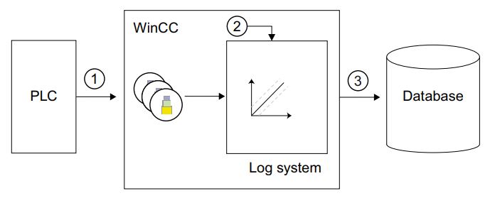
WINCC PROFESSIONAL
Giới thiệu
Tạo dự án
Lưu trữ tags
Alarm, Trend, Faceplate
User administration
Kết nối S7-1200
Lưu trữ tags – Logging methods – Data logging on demand
Việc bắt đầu ghi dữ liệu được kiểm soát bởi một tag loại “Bool”. Ghi nhật ký diễn ra mỗi khi trạng thái tag thay đổi.
Việc ghi dữ liệu kết thúc khi Runtime kết thúc.
Cách thức data logging on demand làm việc:
Ghi dữ liệu bắt đầu khi có giá trị thay đổi trong Runtime (2). Chu kỳ thu thập (1) xác định khi nào giá trị quá trình được đọc từ bộ nhớ PLC được kết nối..
Thành phần Runtime của hệ thống logging xử lý giá trị quá trình.
Giá trị quy trình hiện tại sau đó được ghi vào log database (3).
Notes:
How presentation will benefit audience: Adult learners are more interested in a subject if they know how or why it is important to them.
Presenter’s level of expertise in the subject: Briefly state your credentials in this area, or explain why participants should listen to you.

Slide 25
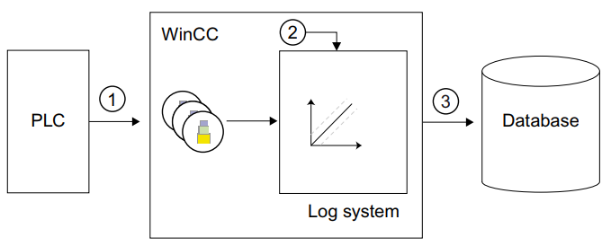
WINCC PROFESSIONAL
Giới thiệu
Tạo dự án
Lưu trữ tags
Alarm, Trend, Faceplate
User administration
Kết nối S7-1200
Lưu trữ tags – Logging methods – Data logging on change
Việc bắt đầu ghi dữ liệu được thực hiện khi giá trị quá trình thay đổi.
Việc ghi dữ liệu kết thúc khi Runtime kết thúc.
Cách thức data logging on change làm việc:
Giá trị quá trình được đọc theo chu kỳ từ bộ nhớ PLC được kết nối (1) và được theo dõi để thay đổi. Giá trị quy trình được ghi lại khi xảy ra thay đổi (2) của External tag.
Thành phần Runtime của hệ thống logging xử lý giá trị quá trình.
Giá trị quy trình hiện tại sau đó được ghi vào log database (3).
Notes:
How presentation will benefit audience: Adult learners are more interested in a subject if they know how or why it is important to them.
Presenter’s level of expertise in the subject: Briefly state your credentials in this area, or explain why participants should listen to you.

Slide 26
WINCC PROFESSIONAL
Giới thiệu
Tạo dự án
Lưu trữ tags
Alarm, Trend, Faceplate
User administration
Kết nối S7-1200
Lưu trữ tags – Logging methods – Compressed log
Các logging tags trong một khoảng thời gian cụ thể được nén lại để giảm khối lượng dữ liệu.
Các logging tags được giữ lại, nhưng cũng có thể được sao chép, di chuyển hoặc xóa, tùy thuộc vào cài đặt.
Compressed log được lưu trữ trong log database theo cách giống data log.
Cách thức Compressed log làm việc là lựa chọn một trong các chức năng sau:
Maximum value: Giá trị quy trình cao nhất được lưu trong Compressed log tag.
Minimum value: Giá trị quy trình thấp nhất được lưu trong Compressed log tag.
Total: Tổng tất cả các giá trị quy trình được lưu trong Compressed log tag.
Average value: Giá trị trung bình của quá trình được lưu trong Compressed log tag.
Average weighted value: Trọng số trung bình của quá trình được lưu trong Compressed log tag.
Notes:
How presentation will benefit audience: Adult learners are more interested in a subject if they know how or why it is important to them.
Presenter’s level of expertise in the subject: Briefly state your credentials in this area, or explain why participants should listen to you.

Slide 27
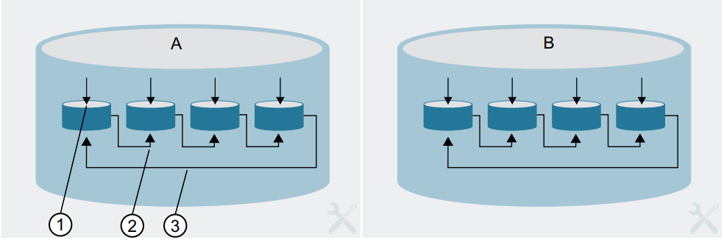
WINCC PROFESSIONAL
Giới thiệu
Tạo dự án
Lưu trữ tags
Alarm, Trend, Faceplate
User administration
Kết nối S7-1200
Lưu trữ tags – Storing Process values
Giá trị quy trình có thể được lưu trữ trong database hoặc bộ nhớ chính của hệ thống.
Lưu trữ trong Database:
Các giá trị quá trình được ghi và lưu trữ trong hai kho lưu trữ tuần hoàn riêng biệt trong cơ sở dữ liệu (database).
+ Fast data log (A): Lưu các giá trị có Acquisition cycle nhỏ hơn 1 phút.
+ Slow data log (B): Lưu các giá trị có Acquisition cycle lớn hơn 1 phút.
Mỗi Circular log bao gồm một số phân đoạn có thể cấu hình. Cần xác định kích thước MB và một khoảng thời gian cho các phân doạn.
Nguyên tắc lưu trữ trong database:
Lưu trữ trong Main memory:
Dữ liệu lưu trữ trong main memory chỉ khả dụng khi Runtime đang hoạt động.
Notes:
How presentation will benefit audience: Adult learners are more interested in a subject if they know how or why it is important to them.
Presenter’s level of expertise in the subject: Briefly state your credentials in this area, or explain why participants should listen to you.

Slide 28
WINCC PROFESSIONAL
Giới thiệu
Tạo dự án
Lưu trữ tags
Alarm, Trend, Faceplate
User administration
Kết nối S7-1200
Làm việc với data logs
Thực hành:
Tạo data logs, logging tags với các tag external đã tạo từ bài giảng trước.
Notes:
How presentation will benefit audience: Adult learners are more interested in a subject if they know how or why it is important to them.
Presenter’s level of expertise in the subject: Briefly state your credentials in this area, or explain why participants should listen to you.

Slide 29
Ngày 03
Alarms,Trend, Faceplate
Thực hiện:
Nguyễn Anh Đức

Slide 30
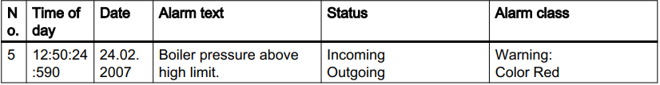
WINCC PROFESSIONAL
Giới thiệu
Tạo dự án
Lưu trữ tags
Alarm, Trend, Faceplate
User administration
Kết nối S7-1200
Alarm logging trong WinCC – Giới thiệu
Alarm logging cho phép bạn hiển thị và ghi lại các trạng thái hoạt động và lỗi trên thiết bị HMI xuất hiện trong Plant.
Một alarm có thể có nội dung như sau:
Các quy trình cảnh báo có thể được chia thành cảnh báo do hệ thống xác định và cảnh báo do người dung xác định:
Cảnh báo do người dùng định nghĩa dùng để giám sát nhà máy.
Cảnh báo do hệ thống xác định được sử dụng để giám sát thiết bị HMI hoặc PLC.
Các loại cảnh bảo hệ thống trên bộ điều khiển cũng được sử dụng.
Notes:
How presentation will benefit audience: Adult learners are more interested in a subject if they know how or why it is important to them.
Presenter’s level of expertise in the subject: Briefly state your credentials in this area, or explain why participants should listen to you.

Slide 31
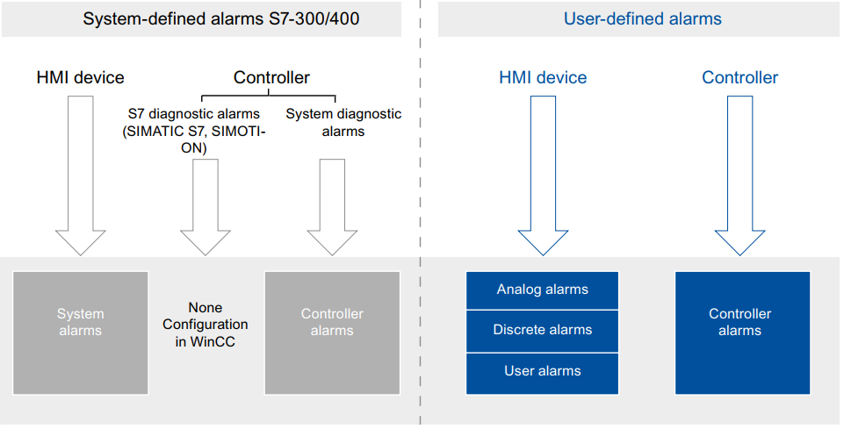
WINCC PROFESSIONAL
Giới thiệu
Tạo dự án
Lưu trữ tags
Alarm, Trend, Faceplate
User administration
Kết nối S7-1200
Alarm logging trong WinCC – Giới thiệu
Hình sau cho thấy cấu trúc alarm logging để kết nối với bộ điều khiển S7-300/S7-400
Notes:
How presentation will benefit audience: Adult learners are more interested in a subject if they know how or why it is important to them.
Presenter’s level of expertise in the subject: Briefly state your credentials in this area, or explain why participants should listen to you.

Slide 32
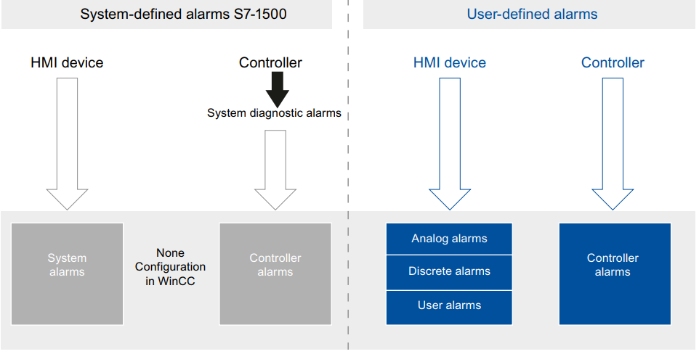
WINCC PROFESSIONAL
Giới thiệu
Tạo dự án
Lưu trữ tags
Alarm, Trend, Faceplate
User administration
Kết nối S7-1200
Alarm logging trong WinCC – Giới thiệu
Hình sau cho thấy cấu trúc alarm logging để kết nối với bộ điều khiển S7-1500
Notes:
How presentation will benefit audience: Adult learners are more interested in a subject if they know how or why it is important to them.
Presenter’s level of expertise in the subject: Briefly state your credentials in this area, or explain why participants should listen to you.

Slide 33
WINCC PROFESSIONAL
Giới thiệu
Tạo dự án
Lưu trữ tags
Alarm, Trend, Faceplate
User administration
Kết nối S7-1200
Trạng thái cảnh báo – Alarm states
Mọi báo động đều có trạng thái báo động. Các trạng thái báo động được tạo thành từ các sự kiện sau:
INCOMING | OUTGOING | ACKNOWLEDGE
Điều kiện kích hoạt cảnh báo được đáp ứng. Ví dụ: Áp suất quá cao. | Điều kiện để kích hoạt cảnh báo không còn được đáp ứng. Ví dụ: Áp suất đã trở lại bình thường. | Vận hành xác nhận cảnh báo.
Các kiểu hoạt động của cảnh báo:
Alarm without acknowledgment | Alarm with acknowledgment
Incoming Outgoing | Incoming Outgoing, no acknowledgment Outgoing and subsequently acknowledgment. Incoming, acknowledgment Outgoing, but acknowledgment first.
Notes:
How presentation will benefit audience: Adult learners are more interested in a subject if they know how or why it is important to them.
Presenter’s level of expertise in the subject: Briefly state your credentials in this area, or explain why participants should listen to you.

Slide 34
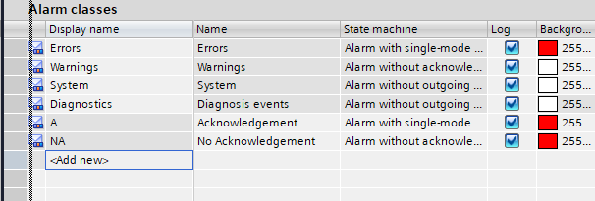
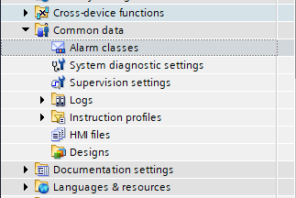
WINCC PROFESSIONAL
Giới thiệu
Tạo dự án
Lưu trữ tags
Alarm, Trend, Faceplate
User administration
Kết nối S7-1200
Lớp cảnh báo – Alarm class
Lớp cảnh báo xác định cách hiển thị cảnh báo. Lớp cảnh báo chỉ định nếu và cách thức người dung phải xác nhận các cảnh báo cửa lớp cảnh báo này.
Một lớp cảnh báo mới với xác nhận bắt buộc được tạo trong WinCC.
Sử dụng các lớp cảnh báo sau để xác định trạng thái máy và sự xuất hiện của cảnh báo cho dự án:
Predefined alarm classes | Custom alarm classes | Common alarm classes
- Cảnh báo không thể xóa, chỉ chỉnh sửa ở mức hạn chế. | - Người dung cấu hình cách cảnh báo hiển thị và xác nhận cảnh báo. | - Được tổ chức trong Step7 alarm configuration. Chỉ cấu hình khi được yêu cầu.
Notes:
How presentation will benefit audience: Adult learners are more interested in a subject if they know how or why it is important to them.
Presenter’s level of expertise in the subject: Briefly state your credentials in this area, or explain why participants should listen to you.

Slide 35
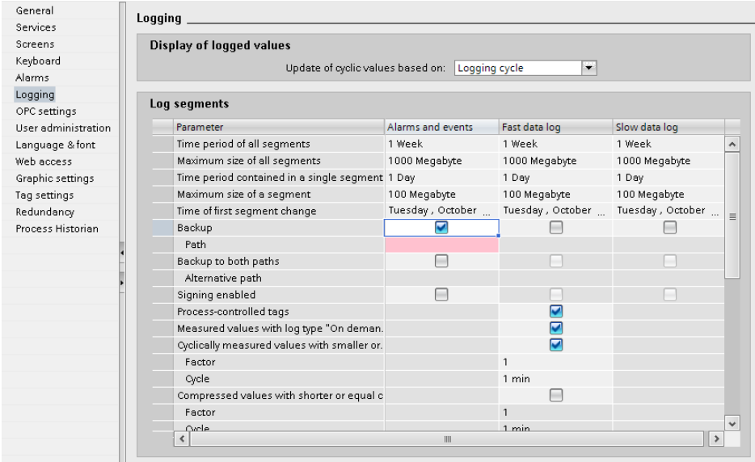
WINCC PROFESSIONAL
Giới thiệu
Tạo dự án
Lưu trữ tags
Alarm, Trend, Faceplate
User administration
Kết nối S7-1200
Alarm logging – cấu hình Logging alarm
Chỉ định kích thước và phạm vi thời gian cho các phân đoạn alarm log trong “log setting”. Bằng cách này bạn cũng xác định đước số lượng phân đoạn.
Để cấu hình log alarm, thực hiện theo các bước sau:
Cấu hình alarm log trong “log setting”. Xác định kích thước các phân đoạn.
Cấu hình lớp cảnh báo có thể ghi.
Gán cảnh báo cho một lớp cảnh báo có thể ghi.
Notes:
How presentation will benefit audience: Adult learners are more interested in a subject if they know how or why it is important to them.
Presenter’s level of expertise in the subject: Briefly state your credentials in this area, or explain why participants should listen to you.

Slide 36
WINCC PROFESSIONAL
Giới thiệu
Tạo dự án
Lưu trữ tags
Alarm, Trend, Faceplate
User administration
Kết nối S7-1200
Alarm logging
Thực hành:
Tạo một class alarm mới trong Alarm class.
Tạo Discrete alarm và analog alarm.
Cấu hình logging alarm cho hệ thống lưu dữ liệu trong 3 tháng.
Notes:
How presentation will benefit audience: Adult learners are more interested in a subject if they know how or why it is important to them.
Presenter’s level of expertise in the subject: Briefly state your credentials in this area, or explain why participants should listen to you.

Slide 37
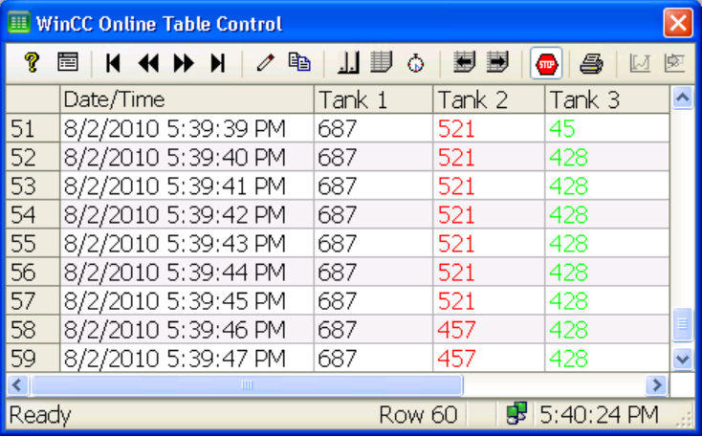
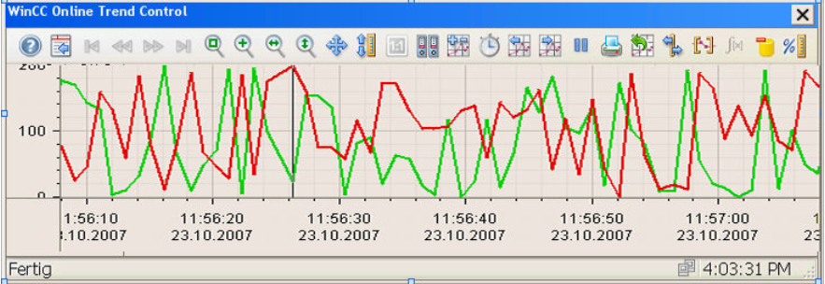
WINCC PROFESSIONAL
Giới thiệu
Tạo dự án
Lưu trữ tags
Alarm, Trend, Faceplate
User administration
Kết nối S7-1200
Hiển thị logs – Giới thiệu
Trong Runtime, bạn có thể xuất các giá trị tag dưới dạng bảng hoặc trend.
Bạn có thể sử dụng giá trị quy trình hoặc giá trị được ghi làm nguồn cho các giá trị tag.
Notes:
How presentation will benefit audience: Adult learners are more interested in a subject if they know how or why it is important to them.
Presenter’s level of expertise in the subject: Briefly state your credentials in this area, or explain why participants should listen to you.

Slide 38
WINCC PROFESSIONAL
Giới thiệu
Tạo dự án
Lưu trữ tags
Alarm, Trend, Faceplate
User administration
Kết nối S7-1200
Hiển thị logs – Thực hành
Thực hành:
Tạo giao diện, thêm đối tượng f(t) trend view và data table lên giao diện.
Cài đặt tag logging làm nguồn dữ liệu cho các đối tượng trên.
Chạy runtime và kiểm tra hoạt động của đối tượng.
Notes:
How presentation will benefit audience: Adult learners are more interested in a subject if they know how or why it is important to them.
Presenter’s level of expertise in the subject: Briefly state your credentials in this area, or explain why participants should listen to you.

Slide 39
WINCC PROFESSIONAL
Giới thiệu
Tạo dự án
Lưu trữ tags
Alarm, Trend, Faceplate
User administration
Kết nối S7-1200
Faceplate – Giới thiệu
Faceplate là một nhóm các đối tượng hiển thị và hoạt động được định cấu hình mà bạn quản lý và thay đổi tập trung trong một thư viện.
Bạn có thể sử dụng faceplate nhiều lần trong các dự án khác nhau.
Các faceplate được lưu trong “Library Task > Project library.”
Notes:
How presentation will benefit audience: Adult learners are more interested in a subject if they know how or why it is important to them.
Presenter’s level of expertise in the subject: Briefly state your credentials in this area, or explain why participants should listen to you.

Slide 40
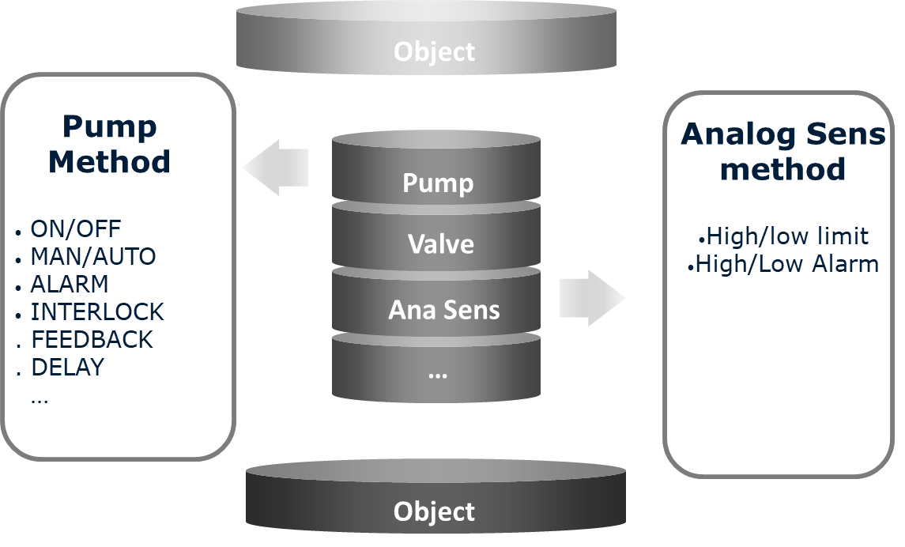
WINCC PROFESSIONAL
Giới thiệu
Tạo dự án
Lưu trữ tags
Alarm, Trend, Faceplate
User administration
Kết nối S7-1200
Faceplate – Lập trình hướng đối tượng
Notes:
How presentation will benefit audience: Adult learners are more interested in a subject if they know how or why it is important to them.
Presenter’s level of expertise in the subject: Briefly state your credentials in this area, or explain why participants should listen to you.

Slide 41
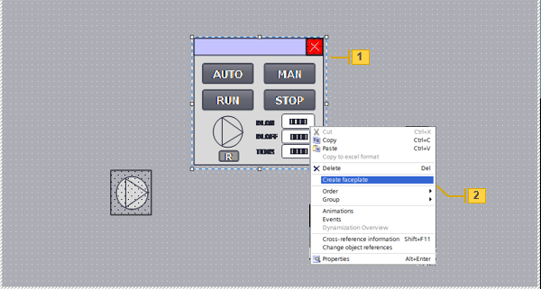
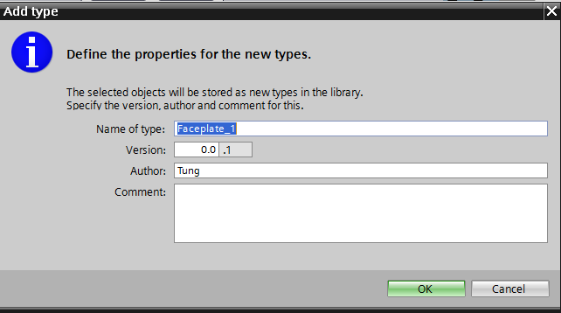
WINCC PROFESSIONAL
Giới thiệu
Tạo dự án
Lưu trữ tags
Alarm, Trend, Faceplate
User administration
Kết nối S7-1200
Faceplate – Lập trình hướng đối tượng
3
1. Sử dụng các đối tượng trong Toolbox thiết kế giao diện Facplate để điều khiển bơm.
2. Lựa chọn Faceplate vừa tạo, phải choột và chọn “ Create Faceplate “ – đặt tên cho Faceplate, Ví dụ: ICM, sau đó xác nhận OK.
Notes:
How presentation will benefit audience: Adult learners are more interested in a subject if they know how or why it is important to them.
Presenter’s level of expertise in the subject: Briefly state your credentials in this area, or explain why participants should listen to you.

Slide 42
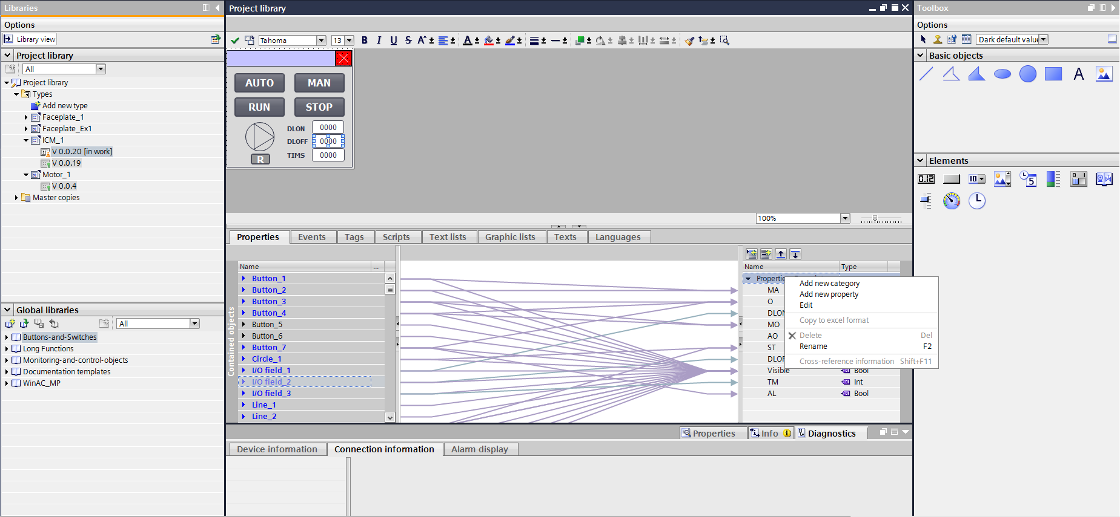
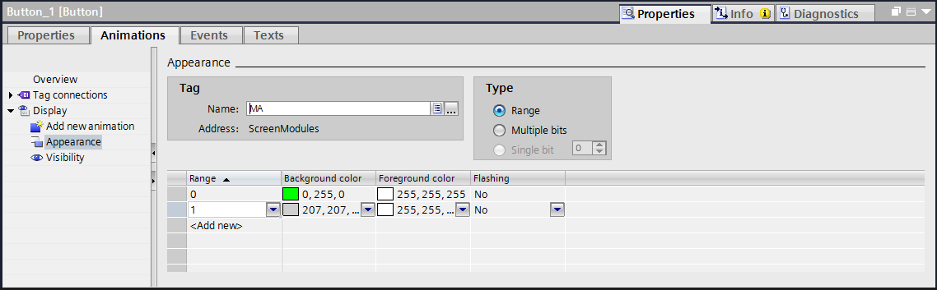
WINCC PROFESSIONAL
Giới thiệu
Tạo dự án
Lưu trữ tags
Alarm, Trend, Faceplate
User administration
Kết nối S7-1200
Faceplate – Lập trình hướng đối tượng
4. Tạo thuộc tính mới cho Faceplate:
Thuộc tính của Faceplate giống như Local tag trong PLC. Chung ta có thể kết nối một Local (hoặc một Faceplate properties) tới Global Tags bất kỳ ( hoặc HMI Tags của HMI) Mặc dù chúng ta chỉ tạo Faceplate 1 lần, chúng ta có thể sử dụng nó cho nhiều đối tượng khác nhau.
Ví dụ: Tạo thuộc tính hiển thị cho đặc tính của Bơm: Manual, auto, run, stop, alarm, feedback…
Tạo một Faceplate kích hoạt Animation theo một thuộc tính. Ví dụ: Thay đổi màu nút nhấn “Auto” kích hoạt bởi thuộc tính “MA”. Chúng ta làm như sau:
5. Chọn nút nhấn “ Auto”
6. Chọn tab “Properties/Animations”
7. Cài đặt thuộc tính “MA” kích hoạt cho Animation này.
8. Chọn OK để hoàn thành.
8
5
4
6
7
Notes:
How presentation will benefit audience: Adult learners are more interested in a subject if they know how or why it is important to them.
Presenter’s level of expertise in the subject: Briefly state your credentials in this area, or explain why participants should listen to you.

Slide 43
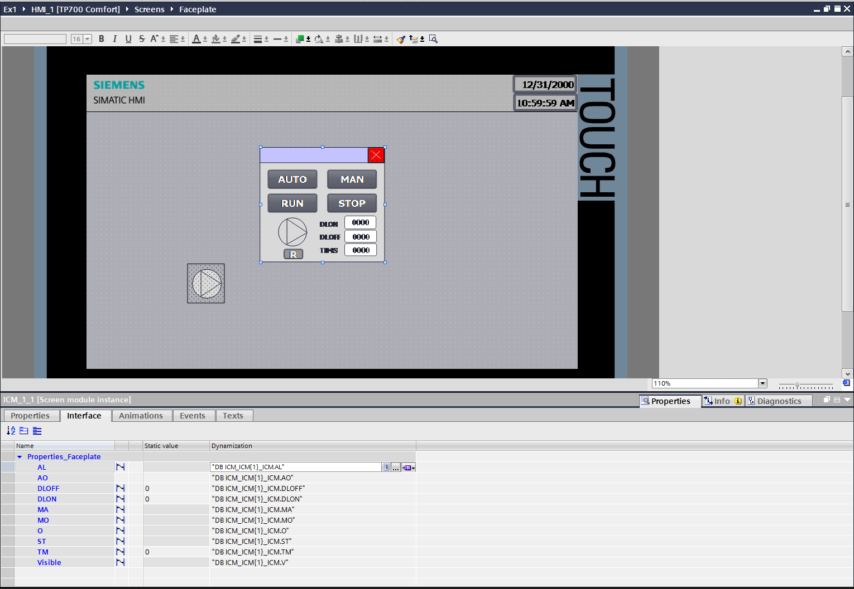
WINCC PROFESSIONAL
Giới thiệu
Tạo dự án
Lưu trữ tags
Alarm, Trend, Faceplate
User administration
Kết nối S7-1200
Faceplate – Lập trình hướng đối tượng
Chúng ta đã tạo thành công Faceplate và bây giờ sẽ kết nối thuộc tính của Faceplate đến Global PLC tags
Chọn Properties/Interface
Liên kết Global PLC tags đến thuộc tính của Faceplate.
9
10
Notes:
How presentation will benefit audience: Adult learners are more interested in a subject if they know how or why it is important to them.
Presenter’s level of expertise in the subject: Briefly state your credentials in this area, or explain why participants should listen to you.

Slide 44
Ngày 04
User administration
Thực hiện:
Nguyễn Anh Đức

Slide 45
WINCC PROFESSIONAL
Giới thiệu
Tạo dự án
Lưu trữ tags
Alarm, Trend, Faceplate
User administration
Kết nối S7-1200
User administration
Khu vực ứng dụng của quản trị người dùng
Việc quản lý user, user group, authorization được tập trung trong mục “User administration” của WinCC.
Việc chuyển user và user group được thực hiện cùng việc chuyển dự án sang thiết bị HMI.
Sau đó, user và password được quản lý trên thiết bị HMI trong công cụ “User view”.
Hình thức quản trị người dùng
Ủy quyền (authorization) được chỉ định thông qua các nhóm người dùng, không trực tiếp cho người dùng cá nhân.
“User view” cho phép quản trị người dùng trong Runtime. Hãy sử dụng nó để tạo, xóa và gán quyền cho người dùng.
Quản trị người dùng tách riêng việc quản trị người dùng khỏi cấu hình của ủy quyền.
Mặc định có thể thiết lập quản trị người dung trong suốt quá trình cấu hình hệ thống với máy Engineering.
Notes:
How presentation will benefit audience: Adult learners are more interested in a subject if they know how or why it is important to them.
Presenter’s level of expertise in the subject: Briefly state your credentials in this area, or explain why participants should listen to you.

Slide 46
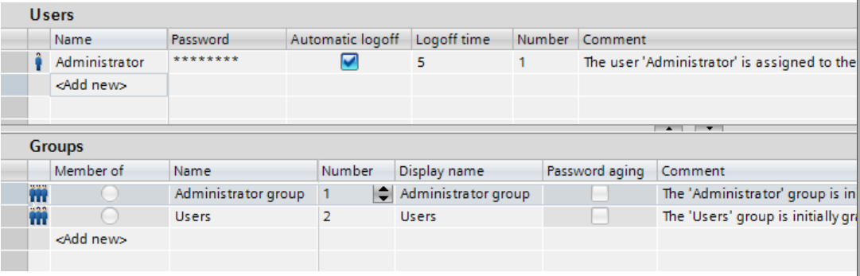
WINCC PROFESSIONAL
Giới thiệu
Tạo dự án
Lưu trữ tags
Alarm, Trend, Faceplate
User administration
Kết nối S7-1200
User administration – vùng làm việc “Users”
Vùng làm việc “Users” liệt kê người dung và nhóm người dung ở dạng bảng.
Bạn quản lý người dùng và gán chúng cho một nhóm người dùng.
Bảng Users hiển thị những người dùng hiện có. Khi chọn 1 người dùng trong bảng này, bảng Groups sẽ hiển thị nhóm người dung mà User có thể thuộc về.
Notes:
How presentation will benefit audience: Adult learners are more interested in a subject if they know how or why it is important to them.
Presenter’s level of expertise in the subject: Briefly state your credentials in this area, or explain why participants should listen to you.

Slide 47
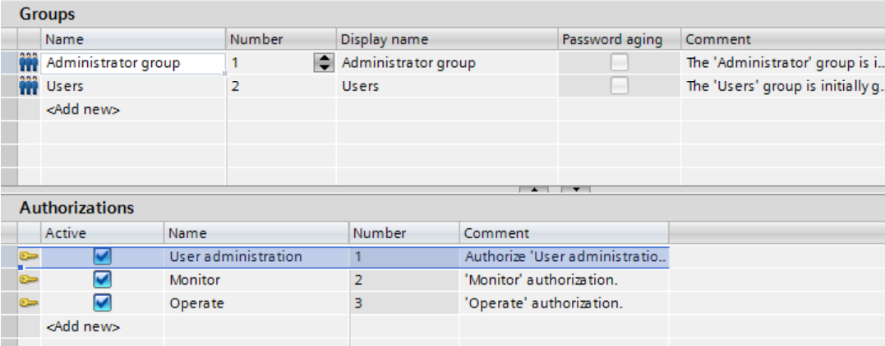
WINCC PROFESSIONAL
Giới thiệu
Tạo dự án
Lưu trữ tags
Alarm, Trend, Faceplate
User administration
Kết nối S7-1200
User administration – vùng làm việc “User groups”
Vùng làm việc “Groups” hiển thị bảng các nhóm và quyền của nhóm.
Bạn quản lý các nhóm người dùng và phân quyền cho nhóm.
Số lượng nhóm người dung và ủy quyền của nhóm được chỉ định bởi quản trị viên.
Số lượn của ủy quyền mặc định được cố định. Các ủy quyền được tạo ra có thể thay đổi số lượng, cần đảm bảo không trùng lặp.
Notes:
How presentation will benefit audience: Adult learners are more interested in a subject if they know how or why it is important to them.
Presenter’s level of expertise in the subject: Briefly state your credentials in this area, or explain why participants should listen to you.

Slide 48
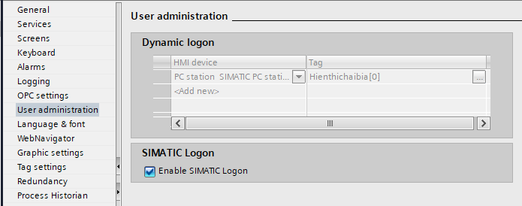
WINCC PROFESSIONAL
Giới thiệu
Tạo dự án
Lưu trữ tags
Alarm, Trend, Faceplate
User administration
Kết nối S7-1200
User administration – cài đặt quản trị người dùng
Cài đặt quản trị người dùng thực hiện trong “Runtime setting > User administration”.
Tại đây bạn có thêm các tùy chọn phương thức người dùng đăng nhập thiết bị HMI:
Dynamic logon | SIMATIC logon
Một tag được gán cho thiết bị HMI và đồng thời giá trị của tag được gán tới một User. User đăng nhập vào runtime bằng cách cài đặt giá trị có tag trên thiết bị HMI. (Ví dụ: Khóa từ, công tắc xoay…) Thời gian tự động đăng xuất không còn tác dụng với người dùng. | Nếu SIMATIC Logon được lựa chọn, các users được tạo trong “User administration” sẽ được bỏ qua. Vùng làm việc “Users” không còn hiển thị. Chỉ những nhóm người dung có cài đặt đồng ý với tên của nhớm Windows là quan trọng. Nếu sử dụng SIMATIC Logon, bạn không thể sử dụng tùy chọn “Automatic Logon”.
Notes:
How presentation will benefit audience: Adult learners are more interested in a subject if they know how or why it is important to them.
Presenter’s level of expertise in the subject: Briefly state your credentials in this area, or explain why participants should listen to you.

Slide 49
WINCC PROFESSIONAL
Giới thiệu
Tạo dự án
Lưu trữ tags
Alarm, Trend, Faceplate
User administration
Kết nối S7-1200
User administration – các nhóm mục tiêu
Các nhóm mục tiêu đóng vai trò là ví dụ cho các nhóm người dùng khác nhau, người sử dụng quản trị người dùng:
Administrator OEM: Là người tạo Users, User groups và Authorization cho Runtime.
Administrator RT: Là người quản lý User trong Runtime bằng công cụ “User view”.
Project engineer: Là người gán Authorization cho các User groups trong hệ thống Engineering. Cũng có thể cấu hình Authorization cho đối tượng.
Operator: Là người đăng nhập trong Runtime. Bạn chỉ có thể truy cập một đối tượng được bảo vệ, nếu bạn có quyền được yêu cầu.
Notes:
How presentation will benefit audience: Adult learners are more interested in a subject if they know how or why it is important to them.
Presenter’s level of expertise in the subject: Briefly state your credentials in this area, or explain why participants should listen to you.

Slide 50
WINCC PROFESSIONAL
Giới thiệu
Tạo dự án
Lưu trữ tags
Alarm, Trend, Faceplate
User administration
Kết nối S7-1200
User administration – Tạo user cho hệ thống
Thực hành:
+ Tạo nhóm người dùng cho các phân quyền: Quản lý, kỹ thuật, vận hành.
+ Tạo 4 người dùng với các nhóm như sau: 1 Quản lý, 1 kỹ thuật, 2 vận hành.
Notes:
How presentation will benefit audience: Adult learners are more interested in a subject if they know how or why it is important to them.
Presenter’s level of expertise in the subject: Briefly state your credentials in this area, or explain why participants should listen to you.

Slide 51
WINCC PROFESSIONAL
Giới thiệu
Tạo dự án
Lưu trữ tags
Alarm, Trend, Faceplate
User administration
Kết nối S7-1200
Kết nối WinCC với S7-1200
Thực hành:
+ Kết nối Project WinCC đã tạo qua các bài thực hành với PLC S7-1200.
Notes:
How presentation will benefit audience: Adult learners are more interested in a subject if they know how or why it is important to them.
Presenter’s level of expertise in the subject: Briefly state your credentials in this area, or explain why participants should listen to you.

